Slide 1



TRƯỜNG TIỂU HỌC HỮU HÒA
GIỚI THIỆU SÁCH THÁNG 2/2022
Tìm hiểu cuốn sách: Tục ngữ ca dao Việt Nam

Slide 2
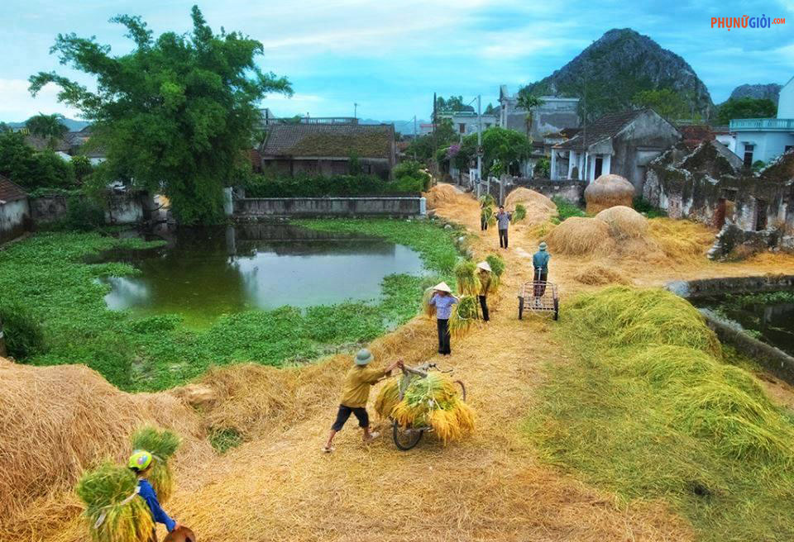

Slide 3
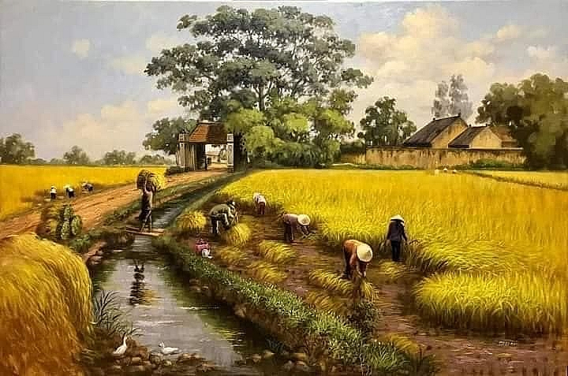

Slide 4


Tục ngữ, ca dao, Việt Nam được ví như viên ngọc quý luôn tỏa sáng trong kho tàng văn học dân gian Việt Nam.
Để đến gần hơn với tục ngữ ca dao dân ca, Thư viện Trường Tiểu học Hữu Hòa xin giới thiệu tới các thầy cô giáo và các em học sinh cuốn sách:

Slide 5

NỘI DUNG
Phần thứ nhất
Phần thứ hai
Tục ngữ, ca dao về thiên nhiên, đất nước, con người và xã hội, hình ảnh Bác Hồ.
Tục ngữ, ca dao về tình yêu đôi lứa, hôn nhân và tình cảm gia đình
Phần thứ ba
Phần thứ tư
Tục ngữ, ca dao qua các thời kỳ lịch sử
Phụ lục ca dao về thực dân, đế quốc và tay sai

Slide 6

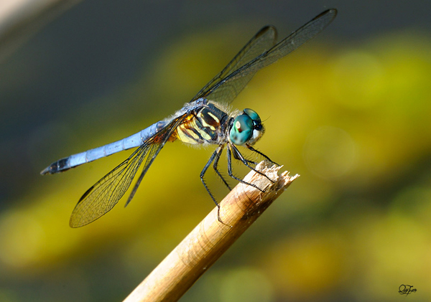
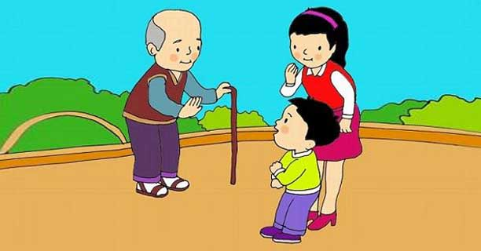
Chuồn chuồn bay thấp thì mưa,
Bay cao thì nắng, bay vừa thì râm.
Yêu trẻ, trẻ đến nhà;
Kính già, già để tuổi cho.

Slide 7
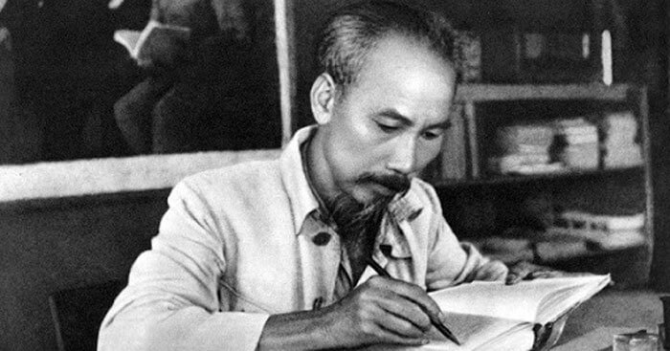
Hay những câu ca dao, tục ngữ về Bác Hồ:
Nhớ xưa gậy trúc, dép đen
Đi thăm mặt trận, Bác lên đỉnh đèo.
Đường rừng khúc khuỷu cheo leo,
Bác đứng trên đèo vẫy gọi con lên.
Con mang hình Bác trong tim,
Hành quân đánh Mỹ qua nghìn gian lao.

Slide 8


VÀ THẬT XÚC ĐỘNG HƠN NỮA:
Có cha, có mẹ có hơn
Không cha, không mẹ như đàn không dây.
Mẹ cha như nước, như mây,
Làm con phải ở cho tầy lòng con.

Slide 9
Cuốn sách: ‘‘Tục ngữ ca dao Việt Nam”
là một trong những lựa chọn ý nghĩa!

Slide 10



XIN TRÂN TRỌNG CẢM ƠN THẦY CÔ VÀ CÁC EM HỌC SINH!

